Slide 1
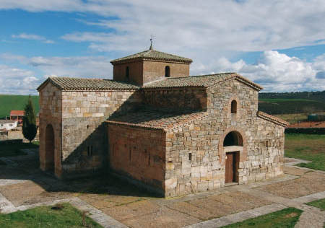
SAN PEDRO DE LA NAVE

Slide 2
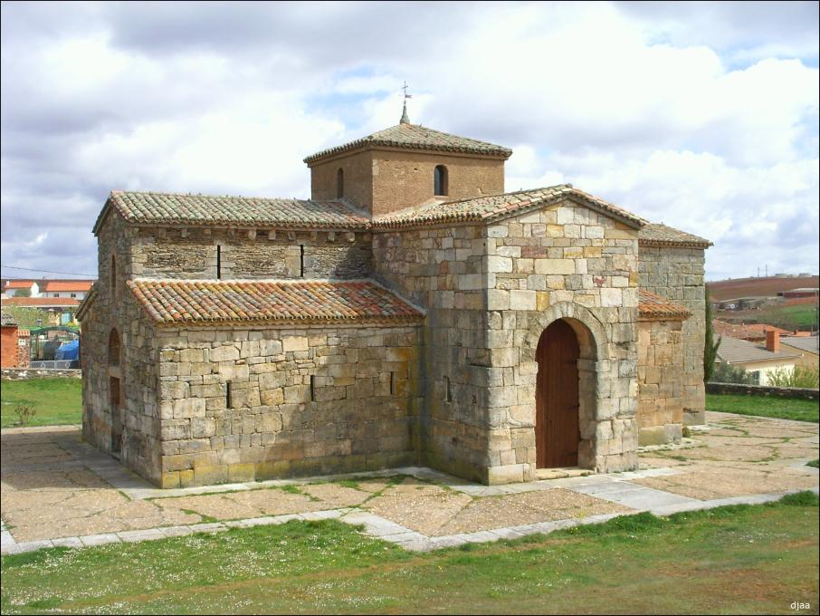
Iglesia de San Pedro de la Nave.
Campillo de Arenas. Zamora.

Slide 3
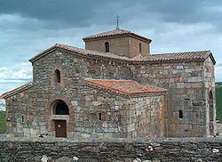
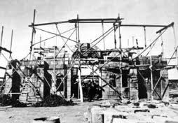
El templo data del siglo VII u VIII
Fue trasladada piedra a piedra para no quedar sumergida bajo un pantano sobre el río Esla
En el lugar donde fue construida existía un poblado de origen romano y una pequeña iglesia

Slide 4
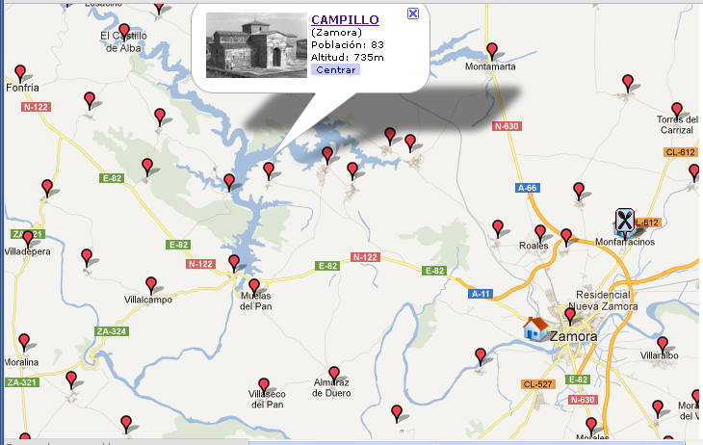
En 1997, aprovechando el descenso de las aguas del pantano, se efectuó un nuevo estudio de emplazamiento original.

Slide 5
El traslado de San Pedro de la Nave sentó las bases en la protección del patrimonio.
El traslado de San Pedro de la Nave, fue dirigido por Gómez Moreno y Ferrant entre 1930- 1934 es un ejemplo de protección frente al expolio y la venta del patrimonio.
La Sociedad Saltos del Duero inicia los preparativos del edificio para poder ejecutar la construcción del embalse de Ricobayo (1930).
Tras una intensa polémica sobre el destino del templo, Ferrant comienza los trabajos de un traslado que los historiadores de hoy coinciden en calificar de «ejemplar».

Slide 6
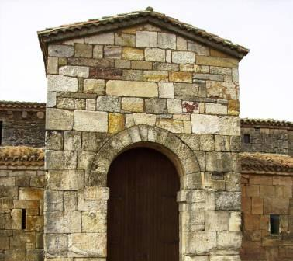
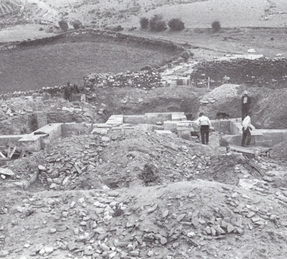
Declarado monumento
Nacional (1912)

Slide 7
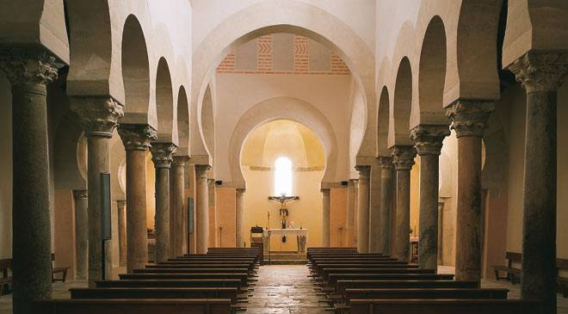
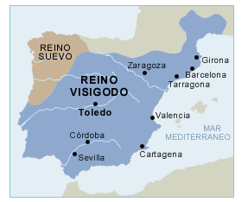
2 referencias visigóticas cercanas
San Cebrián de Mazote (Valladolid)
Restos del convento de Chindasvinto en San Román de Hornija (Valladolid).

Slide 8
CARACTERÍSTICAS DE LA ARQUITECTURA VISIGODA
Planta basilical y de cruz griega con pórtico de entrada.
Bóveda de medio cañón y de arista
Muros de sillares y escasez de vanos.
Capiteles corintios y bizantinos.
Ábsides cuadrados y arcos de herradura.

Slide 9
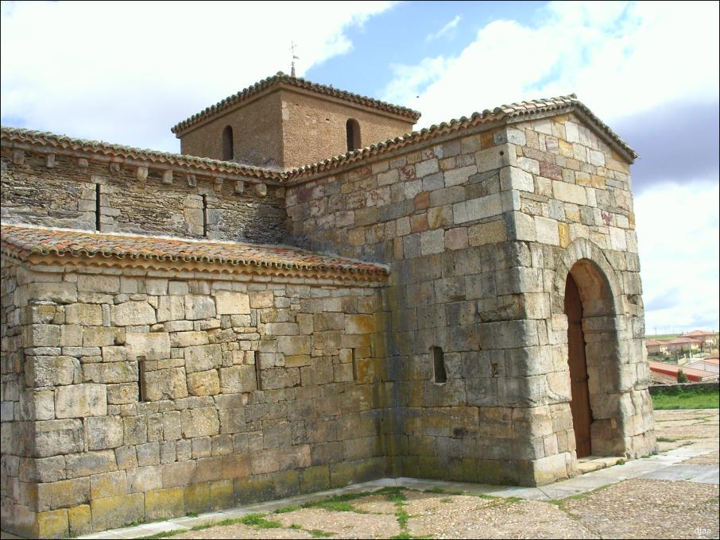
tizón
AL EXTERIOR
soga
El aparejo original es de sillería, asentado a hueso, sin argamasa.
Talla de gran precisión en arenisca rojiza.
Utilización de grapas de madera en los sillares de esquina.

Slide 10
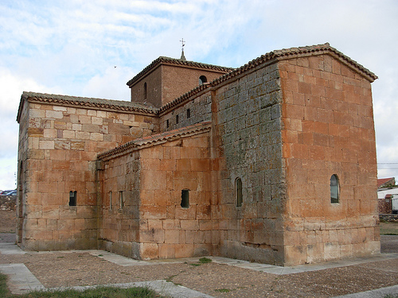
Tejado a doble vertiente
Cimborrio
Ábside
Vanos
Capilla lateral
Pórtico

Slide 11
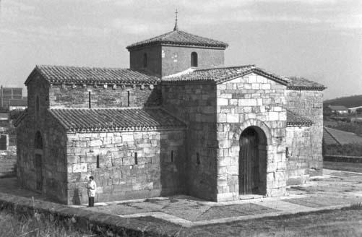
Nave central
Cimborrio
Tejado a doble vertiente
Ábside
Nave lateral
Capilla lateral
Pórtico
Arco de medio punto

Slide 12
ERROR EN LA CONSTRUCCIÓN
Los pequeños contrafuertes que aparecen en los ángulos de unión del muro son el resultado de un error de construcción, ya que no tienen ningún valor estructural
Peso excesivo de las bóvedas de cañón. En los muros de 80 cm. de espesor no se pudieron abrir más que pequeñas ventanas alargadas.
Estos problemas y soluciones provocan una evolución que confieren a la ermita una gran armonía espacial.

Slide 13
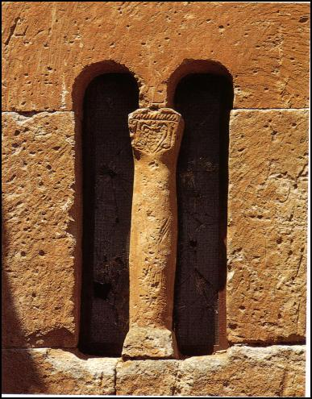
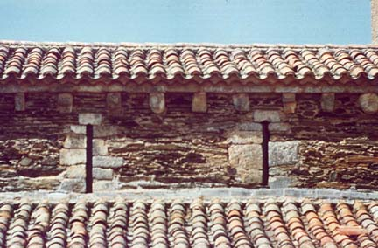
Vanos del exterior del templo
Se construye, pequeñas ventanas o saeteras
permiten el paso de la luz dentro del espacio eclesiástico sin necesidad de aligerar los muros

Slide 14
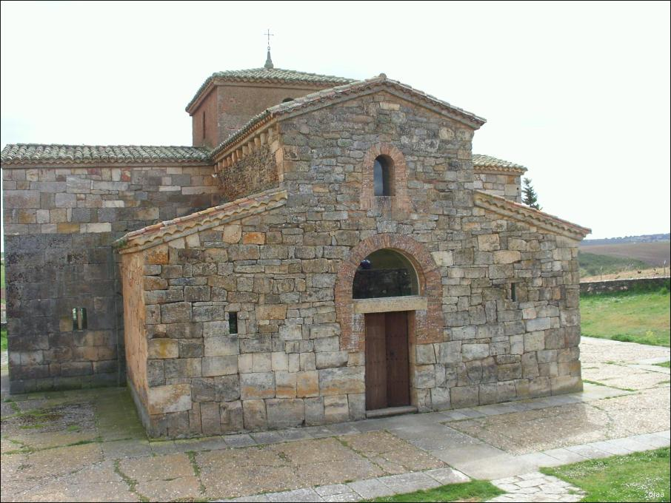
Dos están situadas en los extremos de los brazos de la cruz, protegidas por unos pórticos.
La tercera se encuentra en la nave central y se accede por un arco de medio punto peraltado.
El edificio tiene tres puertas de acceso:

Slide 15
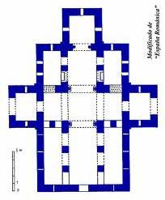
PLANTA: cruciforme y basilical
Es decir de cruz griega inscrita en un rectángulo
        Viviendas de los frailes “Ergastulae" o capillas. Fue iglesia monasterial.
Se añade dos naves de la misma longitud que la central.
separadas de esta por columnas, unidas por arcos de herradura.

Slide 16
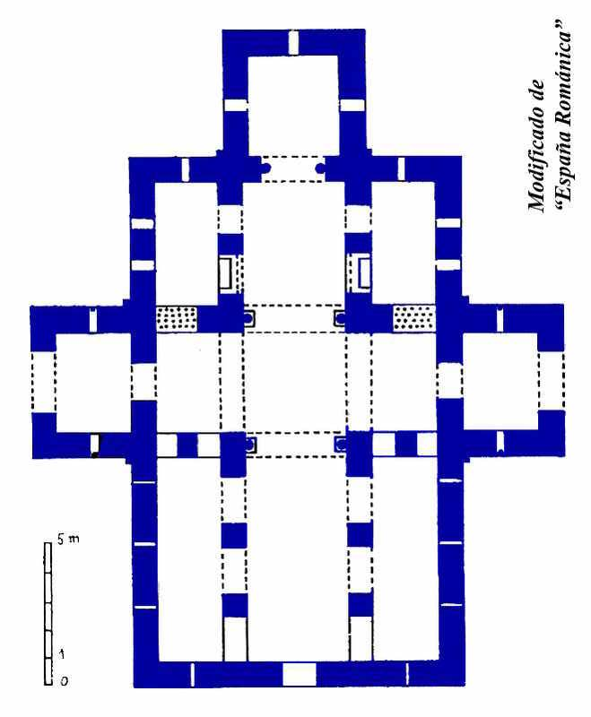
Ábside rectangular
prebisterio
acceso
Horologium *
ventanal
Cámara?
pórtico
crucero
Nave lateral
puerta

Slide 17
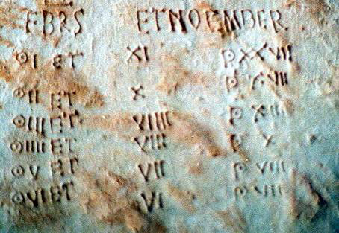
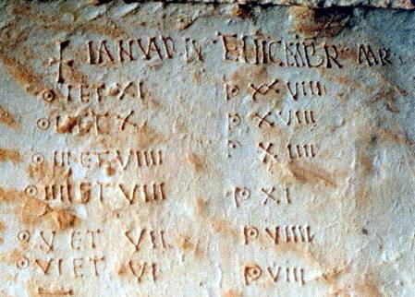
* CURIOSIDAD
Junto al arco toral en la zona de la cabecera podemos encontrar un horoligium visigodo.
Es un "reloj" de la época que marcaba el horario.
No está completo y sólo podemos contemplar los meses que van de noviembre a marzo.

Slide 18
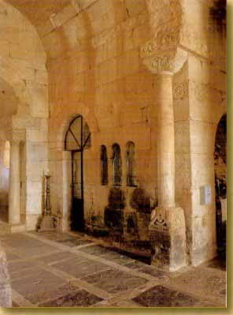
El santuario es pequeño, normal a partir de época visigoda, tanto en parroquias rurales como en las monásticas.
Las dos habitaciones delanteras plantean un problema para los historiadores
Puig piensa
que serían sacristías
preparatorio o sagrario.
Gómez Moreno pensó que podrían ser inclusae oergastuase ( celdas) para monjes dada la existencia de puertas y ventanas.

Slide 19
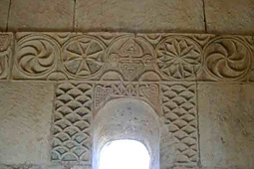
Planta central en forma de cruz griega.
Se pueden estudiar
dos edificios distintos
De comunidad monástica
Se realiza un gran friso que recorre todo el edificio y se amplía a capiteles y huecos de ventanas.
Se le añade naves y forma planta basilical
tiene
Una decoración figurada mucho más compleja.

Slide 20
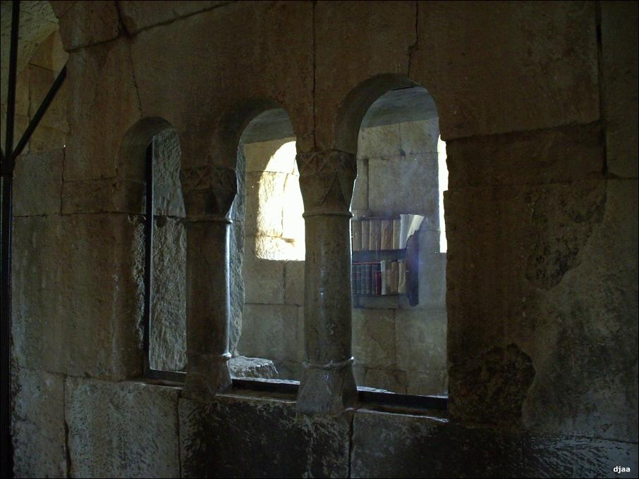

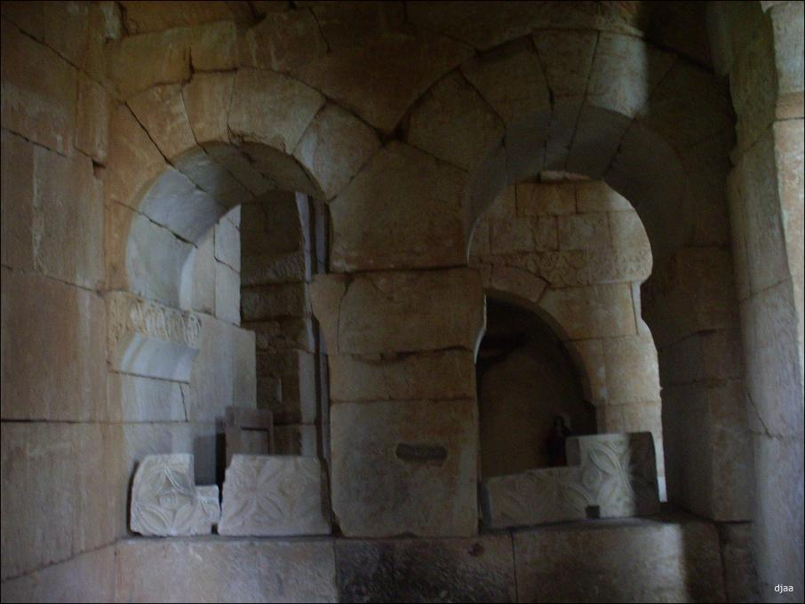
Las cámaras laterales están comunicadas por arcos de medio punto, o ventanas con tres arquillos con columnas pequeñas, estas cámaras son celdas para monje o ergastulae.
La zona basilical está organizado sobre dos hileras de pilares.

Slide 21
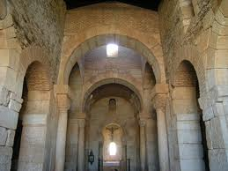
Fue una iglesia monasterial.
Las columnas son monolíticas, de mármol y hechas para esta construcción.
En San Pedro de la Nave se encuentran los más bellos capiteles visigodos.
DANIEL EN EL FOSO
DE LOS LEONES SACRIFICIO DE ISAAC
Se representan escenas sacadas del Antiguo Testamento.

Slide 22
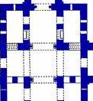
La intersección del crucero con la nave central, no era un cuadrado, sino un rectángulo, debido a los problemas y cambios de diseño original
Para solucionar el problema se pusieron las actuales columnas que soportan dos arcos de herradura, reduciendo los 20 cm de desfase.
ÁRBOL DE LA VIDA
DANIEL EN EL FOSO DE LOS LEONES
SACRIFICIO DE ISAAC

Slide 23
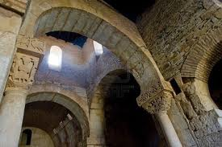
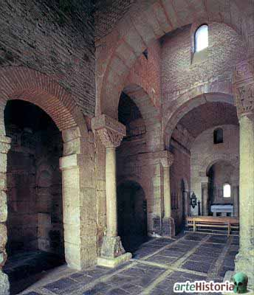
El arco Toral, lo forman los cuatro arcos que definen el crucero, sobre ellos se eleva el cimborrio

Slide 24
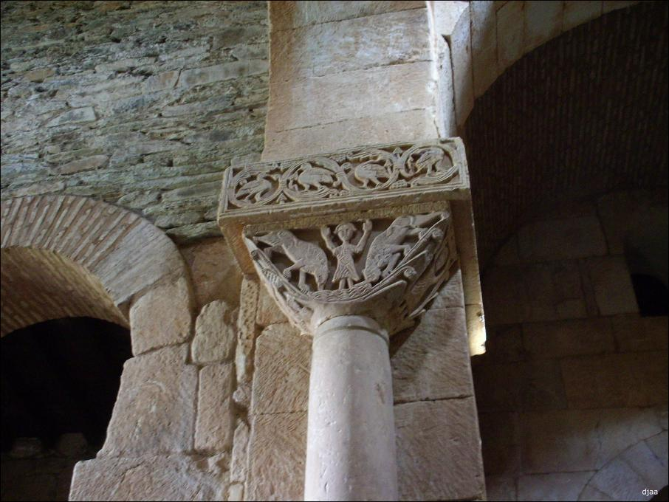
Características escultóricas de los visigodos
Relieves planos en elementos arquitectónicos.
Temas animales, vegetales y biblícos.

Slide 25
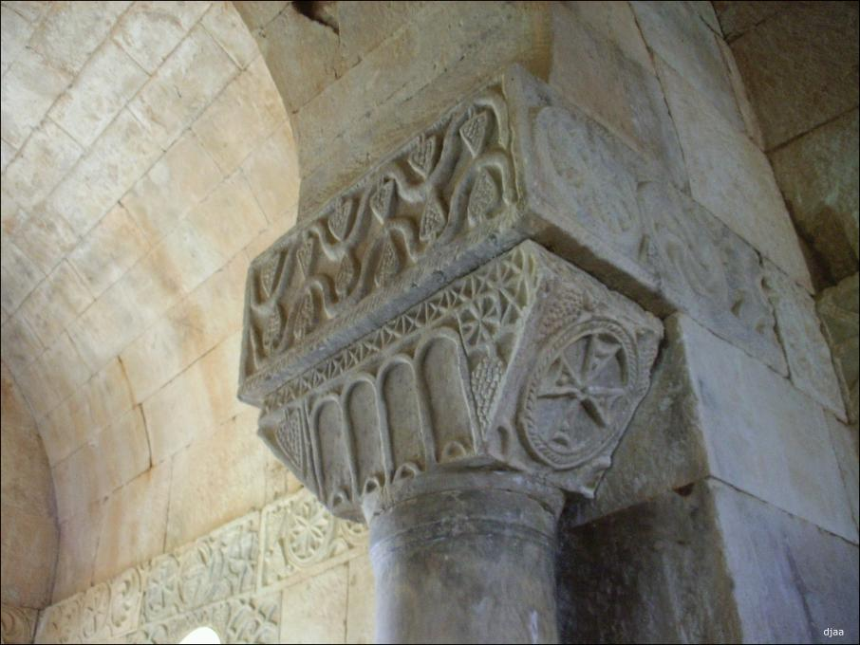
El relieve visigodo se utilizaba la talla a bisel: se basa en vaciar la superficie en planos inclinados
Cimacio
Capitel
Collarín

Slide 26
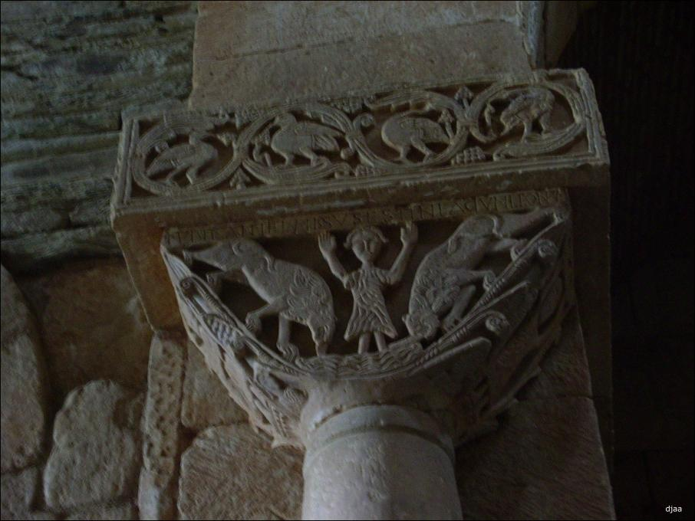
Aves, perdices y vegetales inscritos en roleos
San Felipe
San Tomas
DANIEL EN EL FOSO DE LOS LEONES

Slide 27
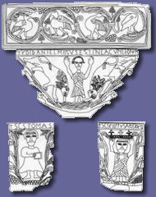
Representación de tipo heráldico
Se presenta a Daniel de pie, con los brazos alzados en actitud orante
Flanqueado por dos leones colocados de forma simétrica. Es la más habitual antes del Románico
Daniel fue castigado en dos ocasiones, según la Biblia, por Darío y por Ciro II (c. 559 - 530 a. C.), al foso de los leones tras sendas conspiraciones, condenas de la que salió indemne gracias a su fe
En los laterales nos encontramos de cuerpo entero a San Felipe y Santo Tomás

Slide 28
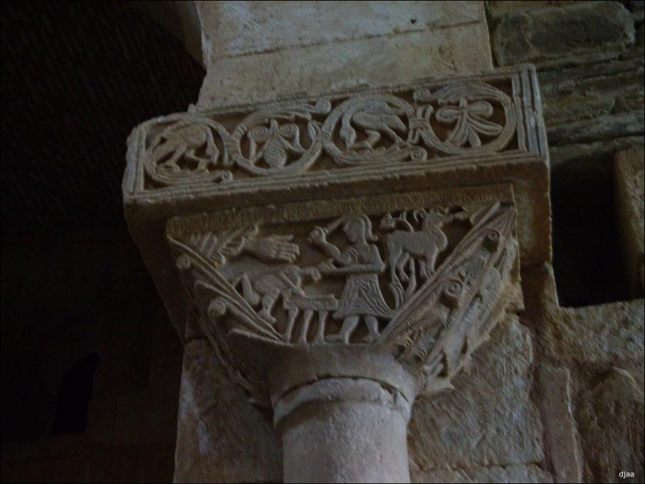
San Pablo
San Pedro
SACRIFICIO DE ISAAC

Slide 29
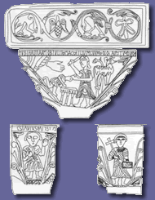
Sacrificio de Isaac, es ejemplo de la obediencia debida a Dios y a la iglesia en toda circunstancia, sean cuales sean sus designios
La zona de la izquierda está ocupada por la mano de Dios que impide el sacrificio, señalando la cabra para el sacrificio que atada espera
Cimacio con pavos reales y perdices entre roleos

Slide 30
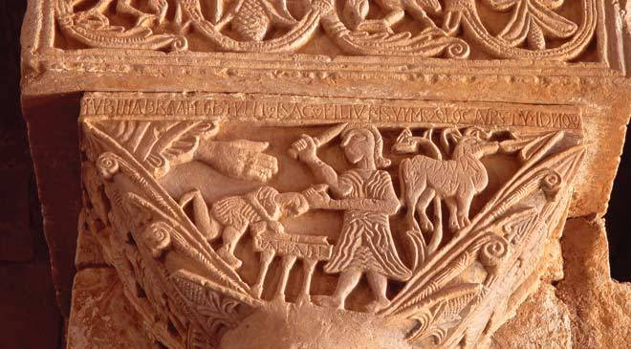
Abraham
Mano de Dios
Cordero/cabrito
nube
"VBI HABRAAM OBTVLIT ISAC FILIVM SVVM OLOCAVISTUM"
Isaac
zarza
altar
Haz de leña

Slide 31
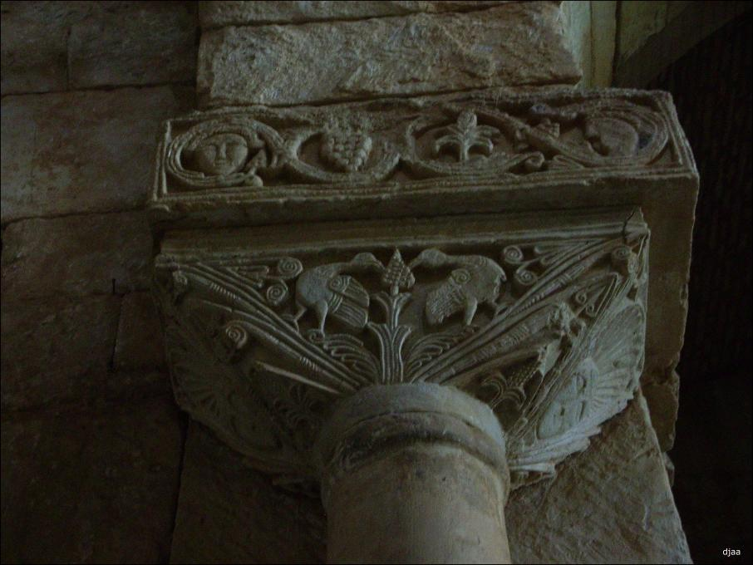
Santiago Alfeo
San Andrés
ÁRBOL DE LA VIDA

Slide 32
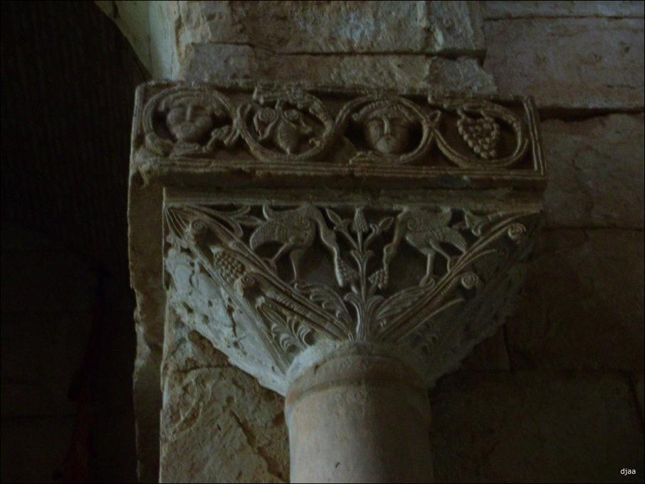
Simón Celote
Judas Tadeo
ÁRBOL DE LA VIDA

Slide 33
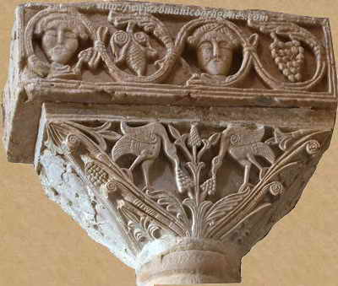
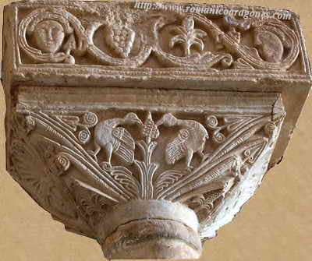
Los capiteles con temas de aves/pavos reales picoteando frutos, llegaran al mundo románico.
Reflejan a dos aves enfrentadas picoteando un fruto/racimo de uvas.
Iconográficamente representan la inmortalidad de la eucaristía.

Slide 34
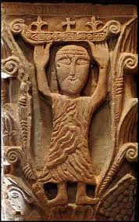
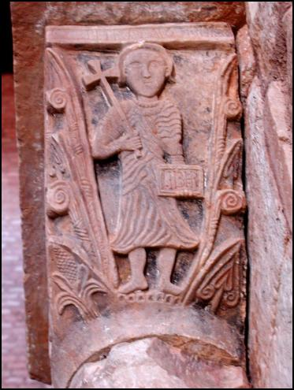
Se alude simbólicamente al valor redentor de la Eucaristía
En los laterales nos encontramos a los cuatro apóstoles de cuerpo entero.
San Pedro, San Pablo, Santo Tomás y San Felipe: modelo de vida y salvación.
Los capiteles

Slide 35
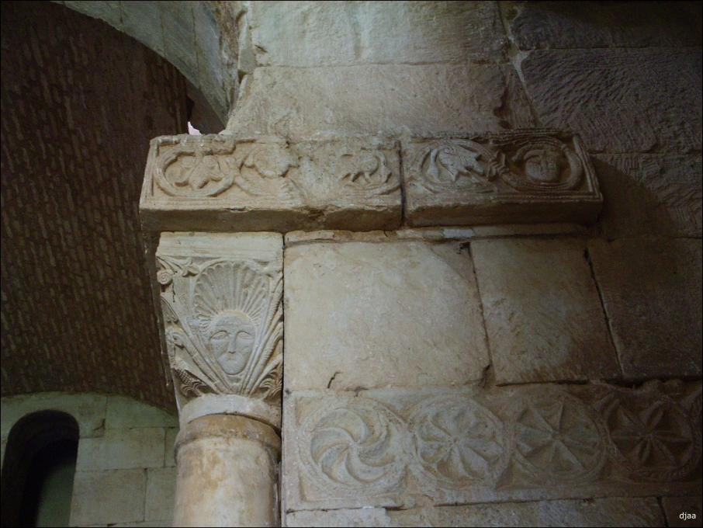
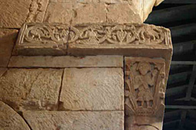
El friso que corre a media altura de los muros muestra símbolos como racimos, palomas

